Slide 1
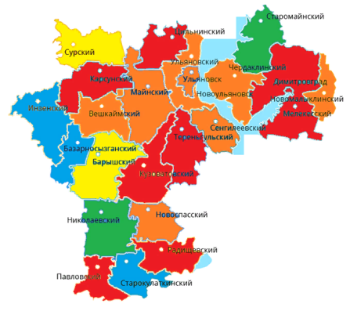
СОЗДАНИЕ И ИСПОЛЬЗОВАНИЕ МЕНТАЛЬНЫХ КАРТ ПРИ ИЗУЧЕНИИ ГЕОГРАФИИ УЛЬЯНОВСКОЙ ОБЛАСТИ

Slide 2
Ментальные карты, карты ума, карты мыслей
(в оригинале Mind maps)

Slide 4
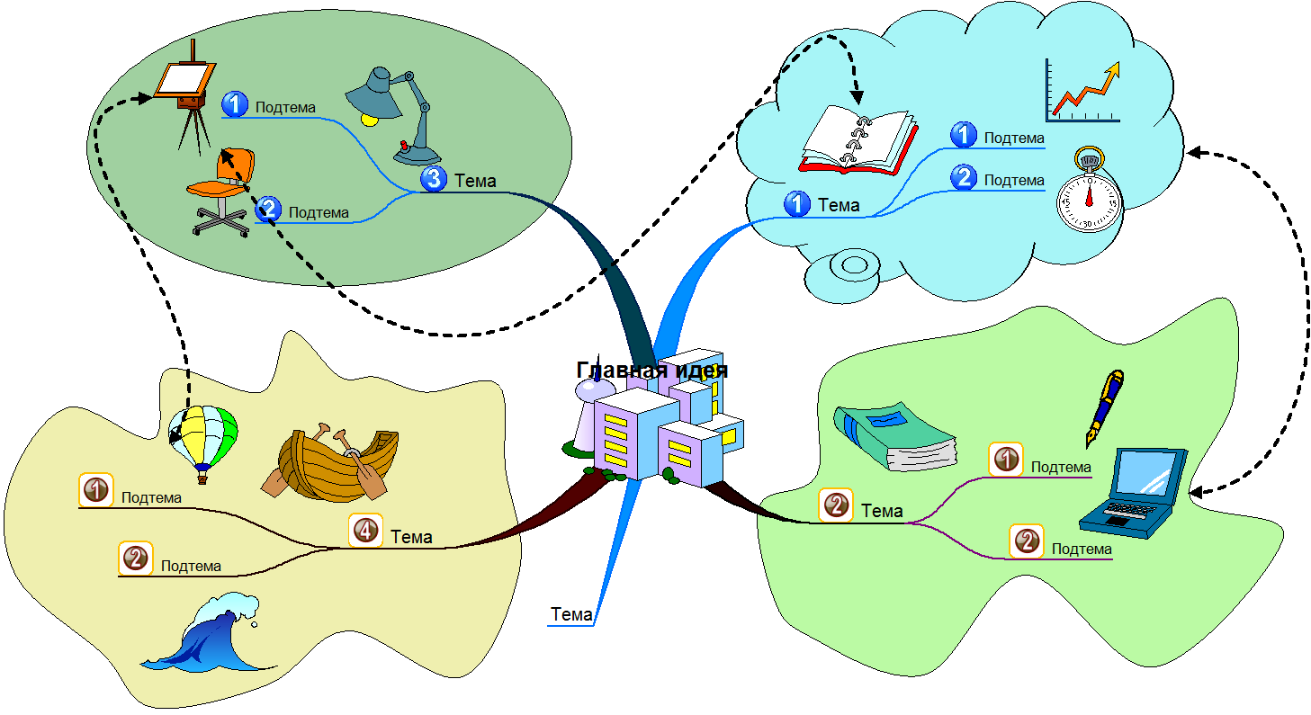
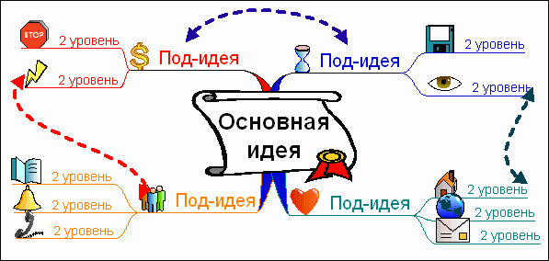
ЗАКОНЫ ПОСТРОЕНИЯ МЕНТАЛЬНЫХ КАРТ

Slide 7
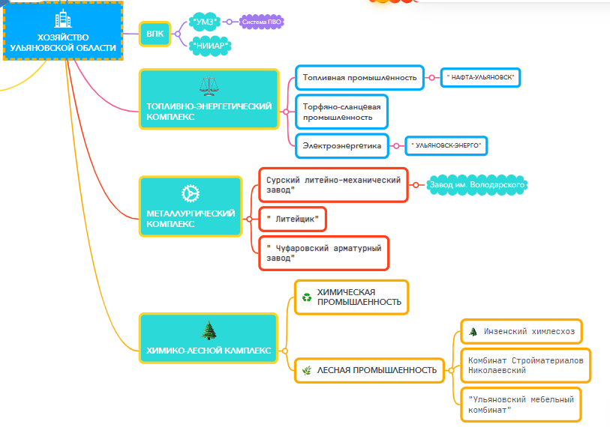

Slide 8
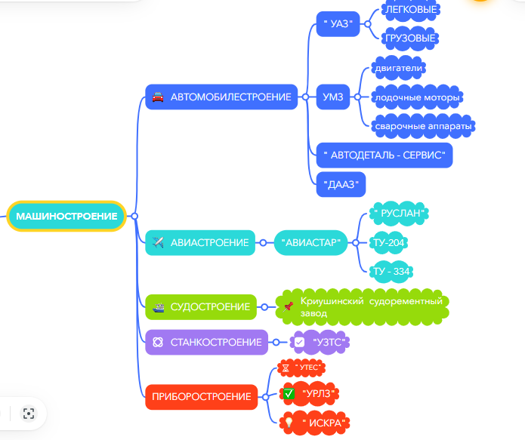

Slide 9
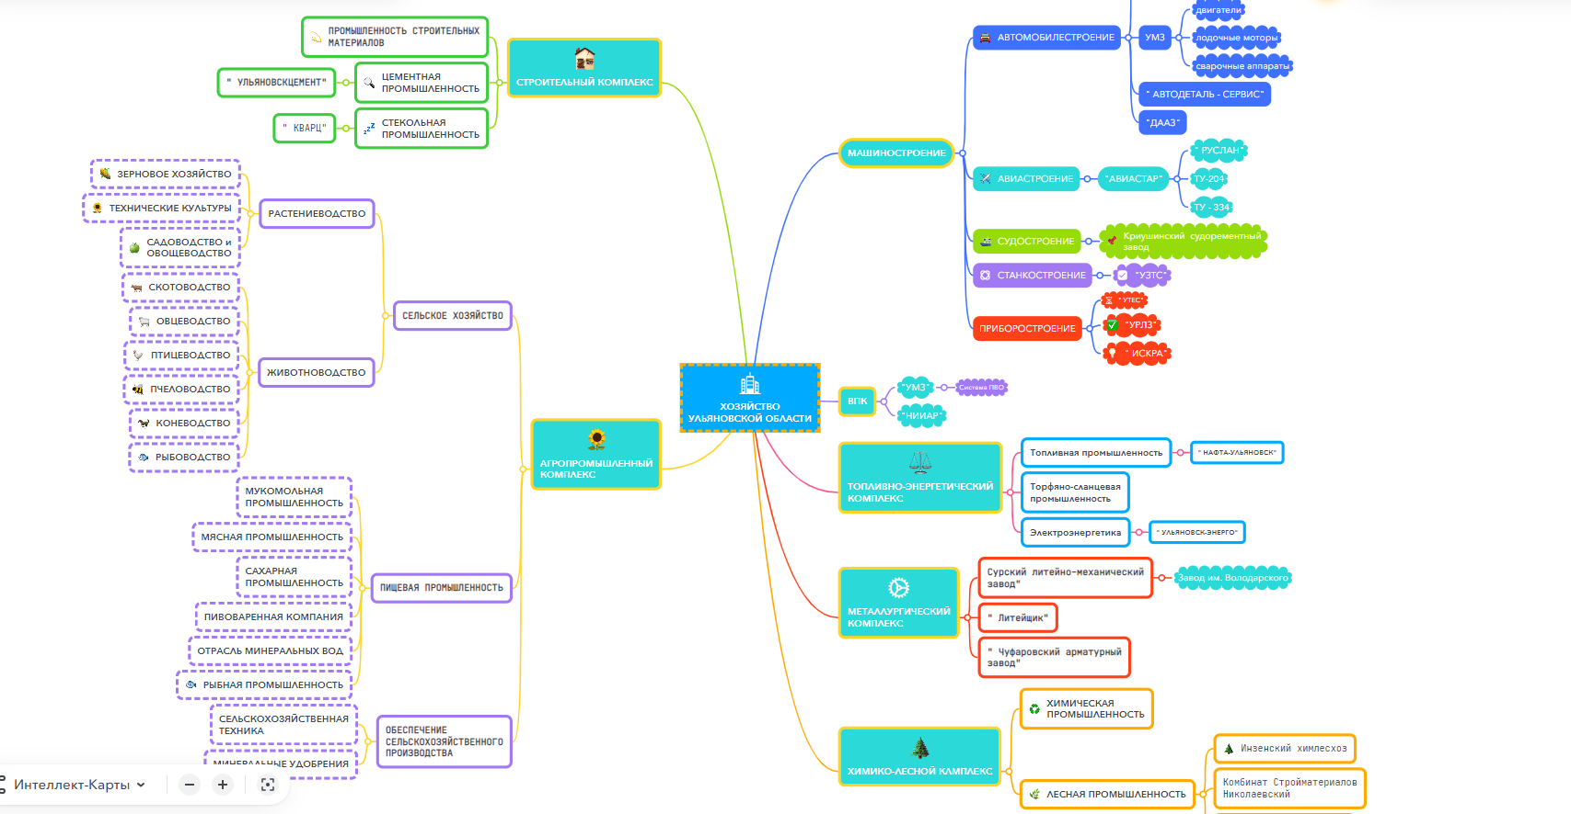

Slide 10
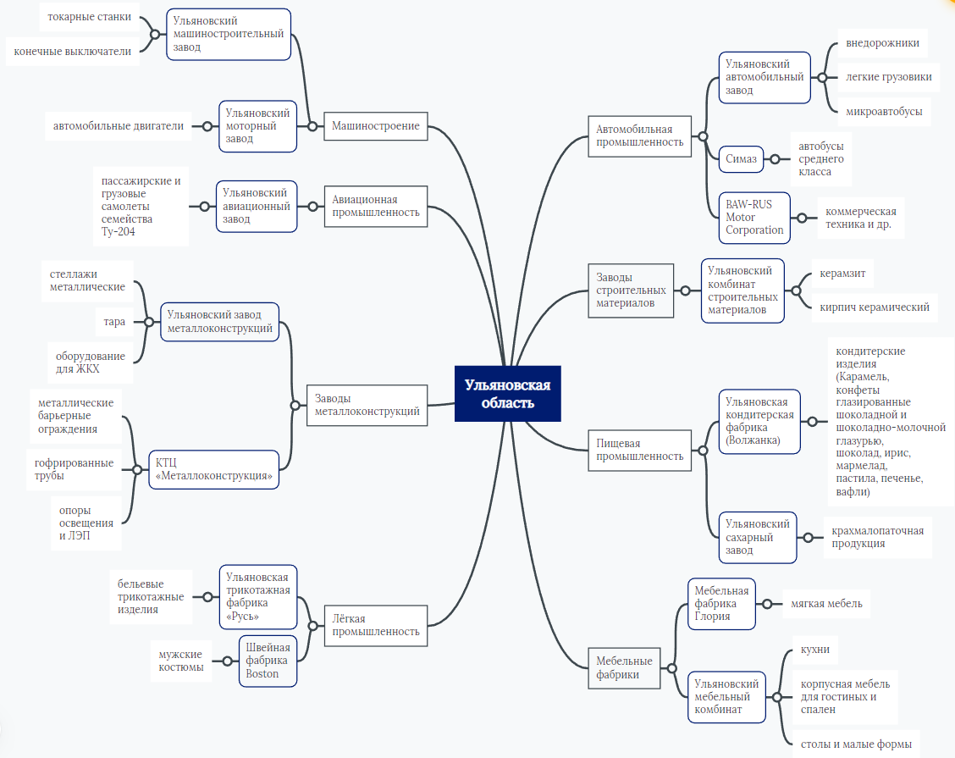

Slide 11
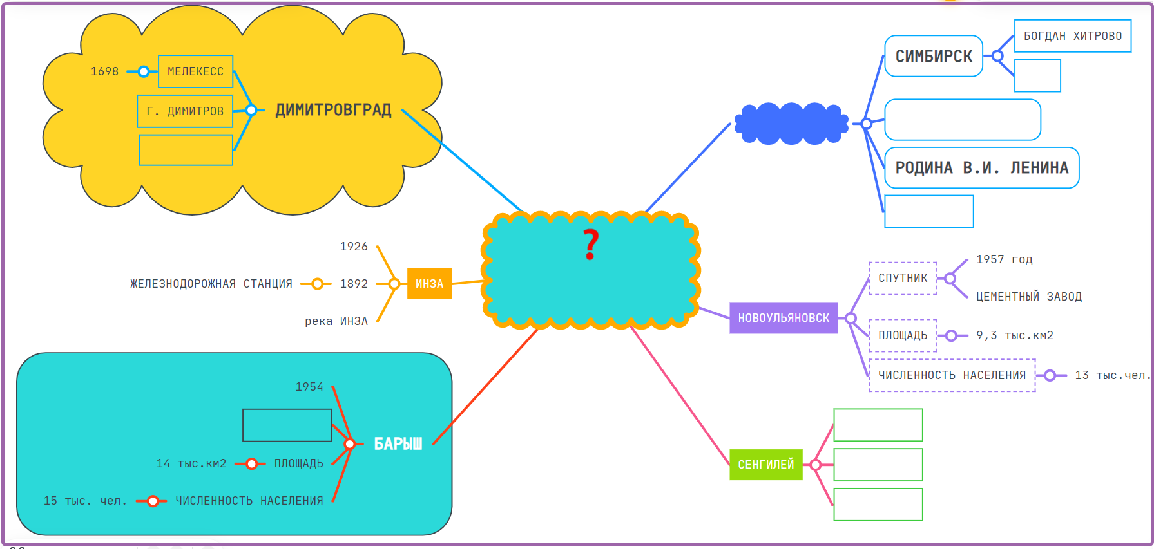

Slide 13
Программное обеспечение
Map Mind MindJet Mind Manager MindMapper но лучше составлять карты памяти именно руками – это хороший способ отвлечься от компьютера и потренировать свое мышление и фантазию.

Slide 23
«СКАЖИ МНЕ – И Я ЗАБУДУ,
ПОКАЖИ МНЕ – И Я ЗАПОМНЮ,
ВОВЛЕКИ МЕНЯ – И Я НАУЧУСЬ».

Slide 24
Спасибо за внимание!

